Slide 1
TRANG TRÍ
HÌNH TRÒN
Here is where your presentation begins

Slide 2
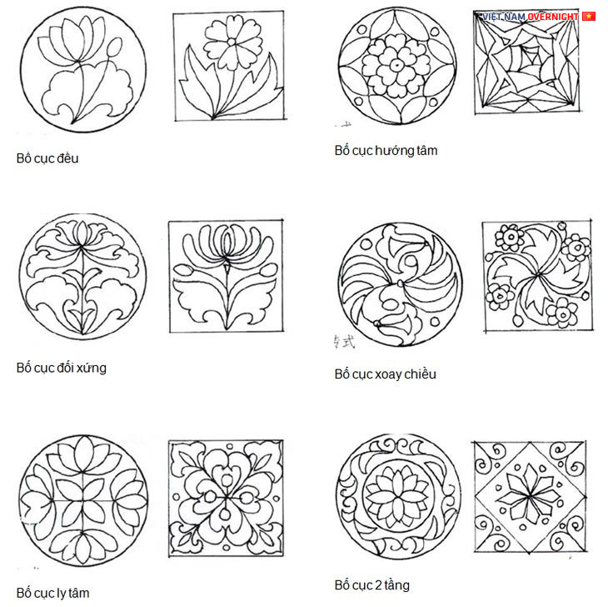
I. Quan sát – Nhân xét

Slide 3


I. Quan sát – Nhân xét

Slide 4


II. Cách ve

Slide 5
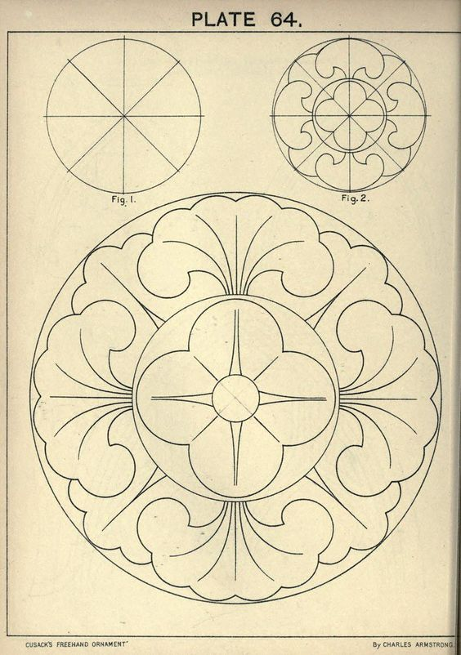
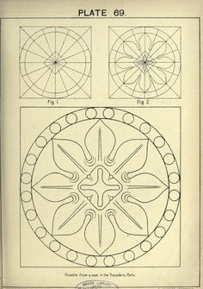
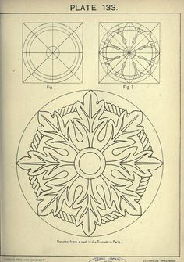
II. Cách ve

Slide 6




II. Cách ve

Slide 7
Your favorite moment
Bài tập
Chọn và phóng to hình ảnh nhân vật em thích

